Slide 1
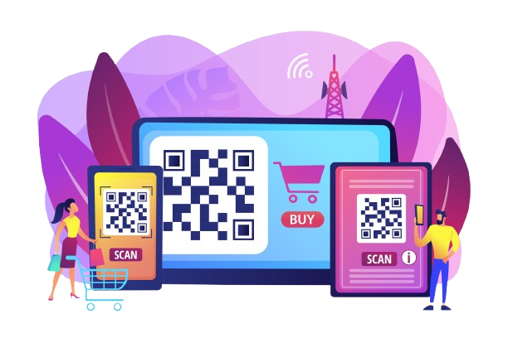





GIẢI PHÁP CHUYỂN ĐỔI SỐ D2C
HỆ THỐNG QRX
Bộ giải pháp hỗ trợ doanh nghiệp phân phối sản phẩm trực tiếp đến tay người tiêu dùng
Truy xuất nguồn gốc & Chống giả
Zalo Mini App bán hàng
Bảo hành & Loyalty đa kênh
Xác thực
Chính hãng 100%

Slide 2





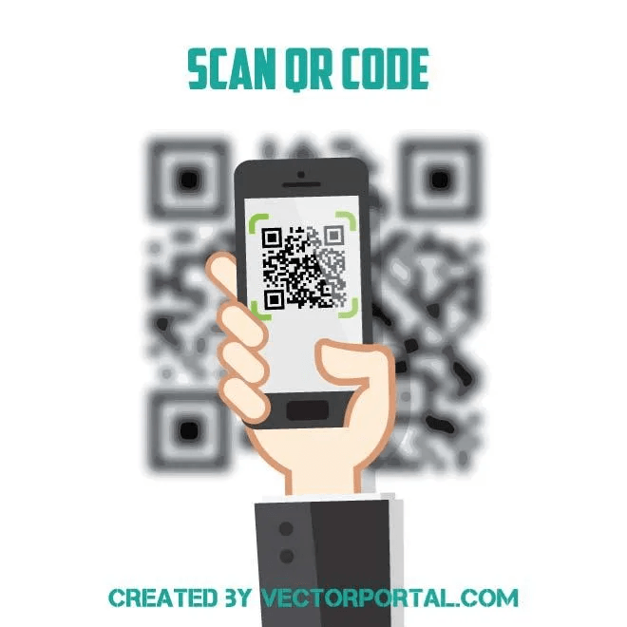
TỔNG QUAN GIẢI PHÁP
Hệ Thống QRX (D2C)
Mô Hình D2C
Nền tảng toàn diện giúp doanh nghiệp kết nối trực tiếp với người tiêu dùng thông qua mã QR định danh duy nhất.
Direct to Consumer - Phân phối sản phẩm trực tiếp đến tay người tiêu dùng, loại bỏ rào cản thông tin trung gian.
Minh Bạch Hóa
Quản Lý Vòng Đời QR
3 Module Chính
Thông tin sản phẩm rõ ràng, chính hãng
Tạo, quản lý và theo dõi mã QR từ lúc in ấn, dán tem đến khi kích hoạt và bảo hành.
Tích hợp Chống giả, Bảo hành điện tử và Loyalty trên cùng một nền tảng.
Kết Nối Đa Kênh
Website, Zalo Mini App, SMS
Tối Ưu Vận Hành
Tự động hóa quy trình bảo hành & chăm sóc
Giá Trị Doanh Nghiệp
Dễ Dàng Triển Khai
Bảo vệ thương hiệu, thu thập dữ liệu khách hàng (First-party Data) và tăng doanh thu.
Triển khai nhanh chóng với Batch QR import, phân quyền linh hoạt và tích hợp sẵn API.
02

Slide 3












TÍNH NĂNG CỐT LÕI
Truy Xuất Nguồn Gốc & Chống Giả
3 Kênh Xác Thực
03 Loại Tem Linh Hoạt
Zalo Mini App
Quét nhanh, không cần cài đặt thêm App
Tem Xác Thực Tự Động
Tem Phủ Cào (1 URL)
Tem Phủ Cào (Đa URL)
Mã QR công khai
1 lớp phủ cào bảo mật
Công nghệ cao cấp nhất
Landing Page
Không cần phủ cào
Chứa 1 URL duy nhất
Mã QR ngoài vỏ & mã trong lớp phủ
Truy cập qua trình duyệt Web
Phù hợp sản phẩm tiêu dùng nhanh
Kích hoạt khi cào lớp phủ
Bảo mật 2 lớp tuyệt đối
SMS
Nhắn tin mã số (Hỗ trợ Feature phone)
Quy Trình Quản Lý Serial
Cảnh Báo Gian Lận
Hệ thống tự động phát hiện mã bị quét trùng lặp, sai vị trí địa lý hoặc thời gian bất thường.
Import Serial
Nhập Kho
Phân Phối Đại Lý
KH Kích Hoạt
03

Slide 4
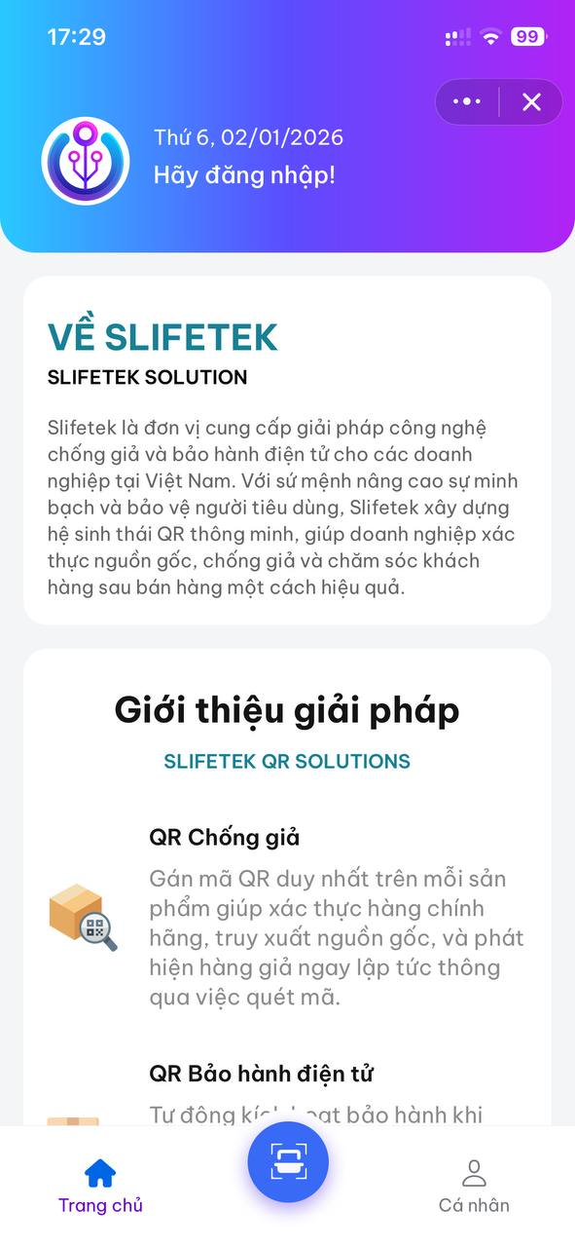




TRẢI NGHIỆM MỘT CHẠM
Zalo Mini AppAll-in-One Platform
Z
Tiếp cận
75M+ Users
Tích hợp trực tiếp vào hệ sinh thái Zalo với 75+ triệu người dùng. Khách hàng không cần tải app riêng, chỉ cần quét mã QR để truy cập mọi dịch vụ.
Quét & Xác Thực
Bán Hàng Online
Kiểm tra hàng thật/giả tức thì, xem thông tin chi tiết và nguồn gốc sản phẩm.
Đặt mua sản phẩm, flash sale, quản lý đơn hàng ngay trên ứng dụng.
Loyalty & Game
Tin Tức & Sự Kiện
Tích điểm đổi quà, vòng quay may mắn, tham gia minigame nhận thưởng.
Banner quảng cáo (max 10), tin tức doanh nghiệp và thông báo đẩy.
04

Slide 5












HỆ SINH THÁI TOÀN DIỆN
Tính Năng Mở Rộng
Không chỉ dừng lại ở truy xuất nguồn gốc, QRX cung cấp bộ công cụ mạnh mẽ để quản lý và chăm sóc khách hàng trọn đời.
Bảo Hành Điện Tử
Loyalty & CSKH
Kho & Phân Phối
Tự động tính thời hạn bảo hành dựa trên ngày kích hoạt hoặc cấu hình gói.
Phân hạng thành viên (Đại lý/Người dùng) với ưu đãi riêng biệt.
Quản lý danh mục sản phẩm, biến thể (Màu sắc, Size, Serial).
Tích điểm đa kênh: Quét mã, mua hàng, chơi game, giới thiệu bạn bè.
Quản lý hệ thống Đại lý/Nhà phân phối theo cấp bậc.
Tạo phiếu tiếp nhận, theo dõi trạng thái sửa chữa real-time.
Kho quà tặng phong phú: Voucher, Thẻ cào, Hiện vật.
Nghiệp vụ kho vận: Nhập - Xuất - Tồn & Điều chuyển hàng hóa.
Quản lý kho đổi trả & linh kiện thay thế.
Tiết kiệm 70% thời gian
Tăng tỷ lệ quay lại
Kiểm soát thất thoát
05
Cộng tác viên (Affiliate)
Báo cáo thông minh (Dashboard)
API tích hợp ERP/CRM

Slide 6






ROI & HIỆU QUẢ
Lợi Ích Cho Doanh Nghiệp
Bảo Vệ Thương Hiệu
Tăng Niềm Tin Khách Hàng
Ngăn chặn hiệu quả hàng giả, hàng nhái, bảo vệ uy tín và hình ảnh doanh nghiệp trên thị trường.
Minh bạch thông tin nguồn gốc sản phẩm, giúp khách hàng an tâm tuyệt đối khi ra quyết định mua sắm.
Sở Hữu Dữ Liệu D2C
Giảm Gian Lận Bảo Hành
Thu thập trực tiếp dữ liệu khách hàng (First-party Data) để phân tích hành vi và Re-marketing hiệu quả.
Kiểm soát chặt chẽ quy trình kích hoạt và đổi trả, loại bỏ tình trạng trục lợi từ chính sách bảo hành.
Truy Xuất Nhanh & Chính Xác
Tương Tác Đa Kênh
Quản lý lô hàng theo thời gian thực, hỗ trợ truy vết và thu hồi sản phẩm nhanh chóng khi có sự cố.
Kết nối khách hàng qua Zalo Mini App, SMS và Web, tạo trải nghiệm liền mạch và giữ chân người dùng.
06

Slide 7
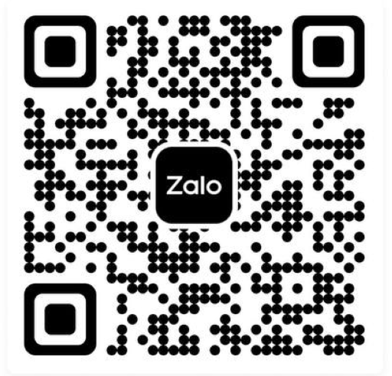





KẾT NỐI VỚI CHÚNG TÔI
Bắt Đầu Hành Trình
Chuyển Đổi Số D2C
Đừng để hàng giả và sự thiếu hụt dữ liệu kìm hãm doanh nghiệp của bạn. Hãy liên hệ với QRX ngay hôm nay để được tư vấn giải pháp toàn diện.
HOTLINE TƯ VẤN
0399 969 155
Trải Nghiệm Ngay
EMAIL HỖ TRỢ
contact@slifetek.com
Mở Zalo và quét mã QR để trải nghiệm
hệ thống Mini App của chúng tôi
Powered by Zalo Mini App
VĂN PHÒNG
Việt Á Tower, 9 Duy Tân, Phường, Cầu Giấy, Hà Nội
07

